Slide 1
Двугранные и многогранные углы

Slide 2
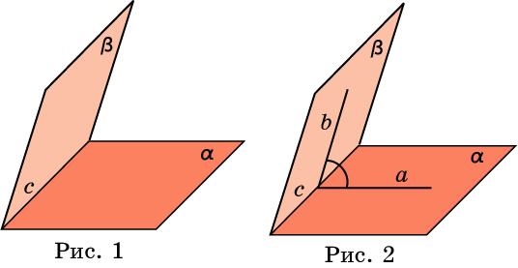
ДВУГРАННЫЙ УГОЛ. УГОЛ МЕЖДУ ПЛОСКОСТЯМИ
Двугранным углом называется фигура (рис. 1), образованная двумя полуплоскостями, с общей ограничивающей их прямой, и частью пространства, ограниченной этими полуплоскостями. Полуплоскости называются гранями двугранного угла, а их общая граничная прямая – ребром двугранного угла.
Линейным углом двугранного угла называется угол, полученный в результате пересечения данного двугранного угла и какой-нибудь плоскости, перпендикулярной его ребру (рис. 2).
Углом между двумя пересекающимися плоскостями называется наименьший из двугранных углов, образованных этими плоскостями.
Notes:
В режиме слайдов ответ появляется после кликанья мышкой.

Slide 3
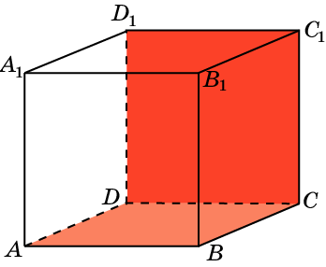
Уровень А
1. В кубе A…D₁ найдите угол между плоскостями
ABC и CDD₁.
Ответ: 90º.

Slide 4
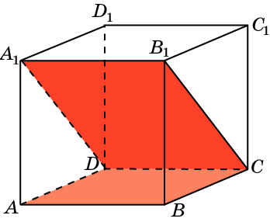
2. В кубе A…D₁ найдите угол между плоскостями
ABC и CDA₁.
Ответ: 45º.

Slide 5
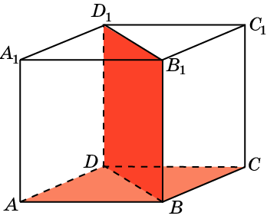
3. В кубе A…D₁ найдите угол между плоскостями
ABC и BDD₁.
Ответ: 90º.

Slide 6
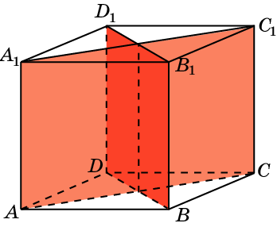
4. В кубе A…D₁ найдите угол между плоскостями
ACC₁ и BDD₁.
Ответ: 90º.

Slide 7
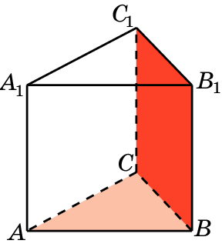
5. В правильной треугольной призме ABCA₁B₁C₁ найдите угол между плоскостями ABC и BB₁C₁.
Ответ: 90º.

Slide 8
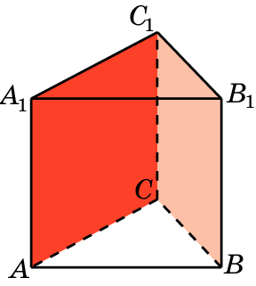
6. В правильной треугольной призме ABCA₁B₁C₁ найдите угол между плоскостями ACC₁ и BCC₁.
Ответ: 60º.

Slide 9
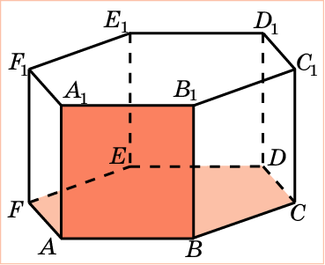
7. В правильной 6-й призме A…F₁ найдите угол между плоскостями ABC и ABB₁.
Ответ: 90^{о}.

Slide 10
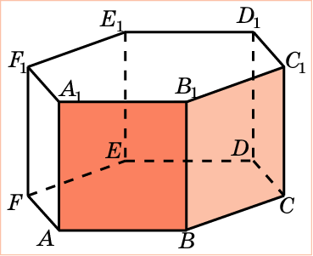
8. Найдите двугранный угол, образованный соседними боковыми гранями правильной 6-й призмы A…F₁ .
Ответ: 120^{о}.

Slide 11
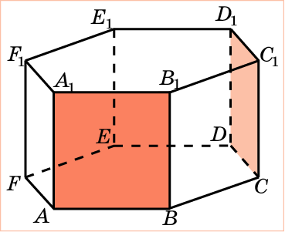
9. В правильной 6-й призме A…F₁ найдите угол между плоскостями ABB₁ и CDD₁.
Ответ: 60^{о}.

Slide 12
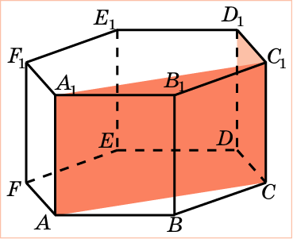
10. В правильной 6-й призме A…F₁ найдите угол между плоскостями ACC₁ и CDD₁.
Ответ: 90^{о}.

Slide 13
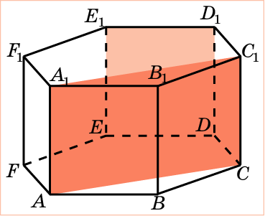
11. В правильной 6-й призме A…F₁ найдите угол между плоскостями ACC₁ и DEE₁.
Ответ: 30^{о}.

Slide 14
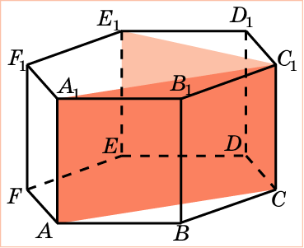
12. В правильной 6-й призме A…F₁ найдите угол между плоскостями ACC₁ и CEE₁.
Ответ: 60^{о}.

Slide 15
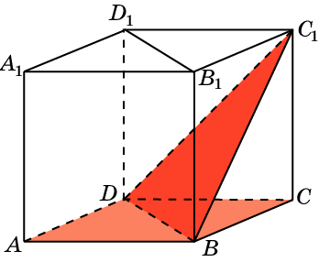
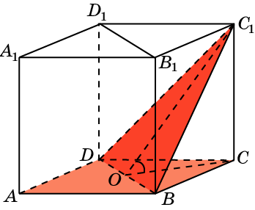
Уровень В
1. В кубе A…D₁ найдите тангенс угла между плоскостями
ABC и BC₁D.
Решение: Обозначим O середину BD. Искомым линейным углом будет угол COC₁. В прямоугольном треугольнике COC₁ имеем
CC₁ = 1; CO =
Следовательно,

Slide 16
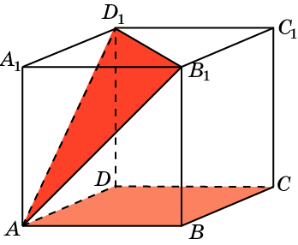
2. В кубе A…D₁ найдите тангенс угла между плоскостями
ABC и AB₁D₁.
Решение: Плоскость AB₁D₁ параллельна плоскости BC₁D. Из предыдущей задачи следует, что

Slide 17
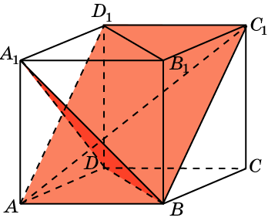
3. В кубе A…D₁ найдите угол между плоскостями
BC₁D₁ и BA₁D.
Решение: Заметим, что плоскость равностороннего треугольника BDA₁ перпендикулярна диагонали AC₁, которая проходит через центр этого треугольника. Следовательно, данные плоскости перпендикулярны. Искомый угол равен 90º.
Ответ: 90º.

Slide 18
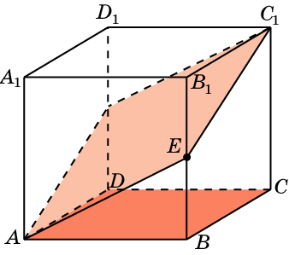
4. В кубе A…D₁ точка E – середина ребра BB₁. Найдите тангенс угла между плоскостями AEC₁ и ABC.
Решение: Искомый угол равен углу CAC₁. Его тангенс равен
Ответ:

Slide 19
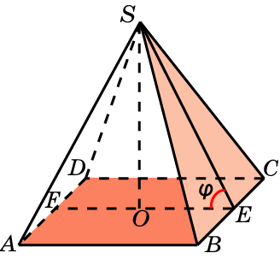
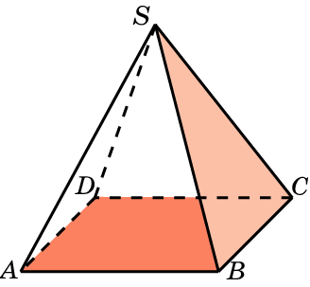
5. В правильной пирамиде SABCD, все ребра которой равны 1, найдите косинус угла между плоскостями SBC и ABC.
Решение: Пусть E, F – середины ребер BC и AD, O – центр основания. Искомым линейным углом является угол SEF.
В прямоугольном треугольнике SEO имеем EO = , SE =
Следовательно,
Ответ:

Slide 20
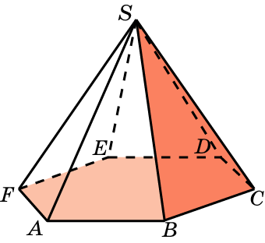
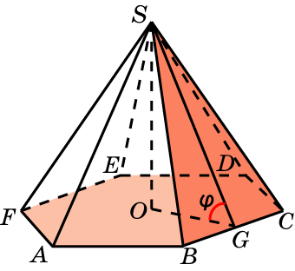
6. В правильной 6-ой пирамиде SABCDEF, боковые ребра которой равны 2, а ребра основания – 1, найдите косинус угла между плоскостями ABC и SBC.
Решение: Пусть O – центр основания, G – середин ребра BC. Искомым линейным углом является угол SGO.
В прямоугольном треугольнике SGO имеем: OG = , SG =
Следовательно,
Ответ:

Slide 21
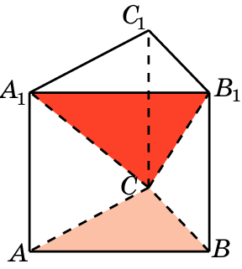
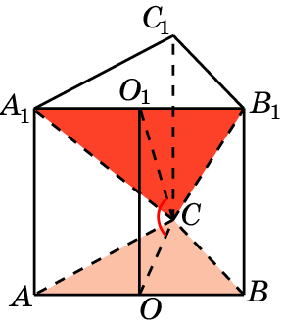
7. В правильной треугольной призме ABCA₁B₁C₁, все ребра которой равны 1, найдите тангенс угла между плоскостями ABC и A₁B₁C.
Решение: Обозначим O, O₁ - середины ребер AB и A₁B₁. Искомым линейным углом будет угол OCO₁. В прямоугольном треугольнике OCO₁ имеем
OO₁ = 1; OC =
Следовательно,

Slide 22
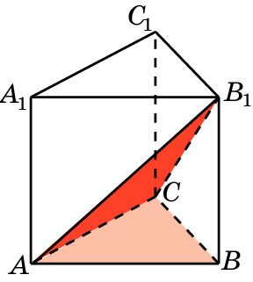
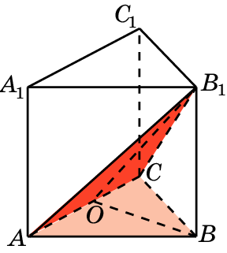
8. В правильной треугольной призме ABCA₁B₁C₁, все ребра которой равны 1, найдите тангенс угла между плоскостями ABC и ACB₁.
Решение: Обозначим O - середину ребра AC. Искомым линейным углом будет угол BOB₁. В прямоугольном треугольнике BOB₁ имеем
BB₁ = 1; BO =
Следовательно,

Slide 23
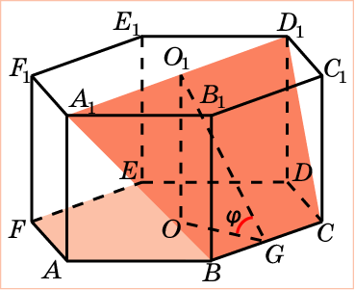
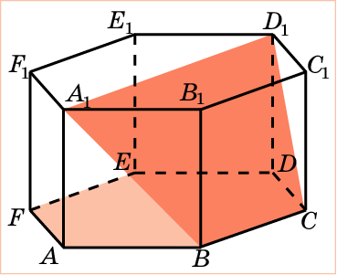
9. В правильной 6-й призме A…F₁, ребра которой равны 1, найдите тангенс угла между плоскостями ABC и BCD₁.
Решение: Искомый угол равен углу O₁GO, где O, O₁ – центры оснований призмы, G – середина BC.
В прямоугольном треугольнике O₁GO имеем: OO₁ = 1, OG = .
Следовательно,
Ответ:

Slide 24
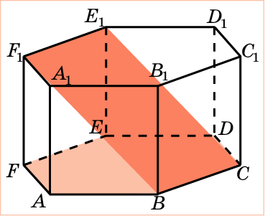
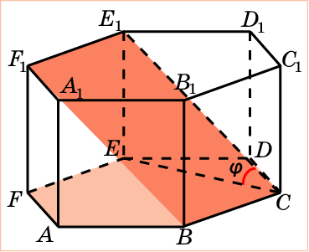
10. В правильной 6-й призме A…F₁, ребра которой равны 1, найдите угол между плоскостями ABC и BCE₁.
Решение: Искомый угол равен углу E₁CE.
В прямоугольном треугольнике E₁CE имеем: EE₁ = 1, CE = , CE₁ = 2. Следовательно, .
Ответ: .

Slide 25
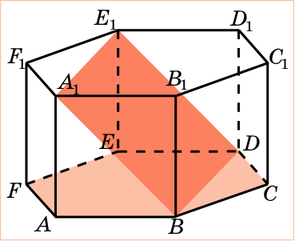
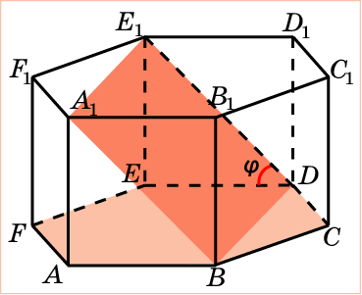
11. В правильной 6-й призме A…F₁, ребра которой равны 1, найдите угол между плоскостями ABC и BDE₁.
Решение: Искомый угол равен углу E₁DE. Он равен 45^{о}.
Ответ: .

Slide 26
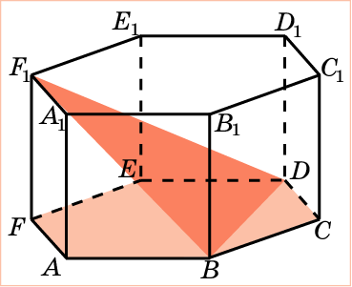
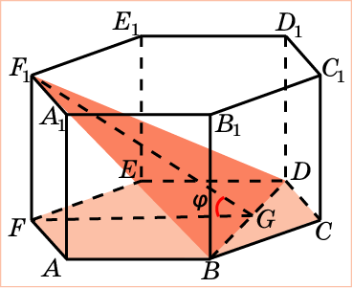
12. В правильной 6-й призме A…F₁, ребра которой равны 1, найдите тангенс угла между плоскостями ABC и BDF₁.
Решение: Искомый угол равен углу F₁GF, где G – середина BD. В прямоугольном треугольнике F₁GF имеем: FF₁ = 1, FG =
Следовательно,
Ответ:

Slide 27
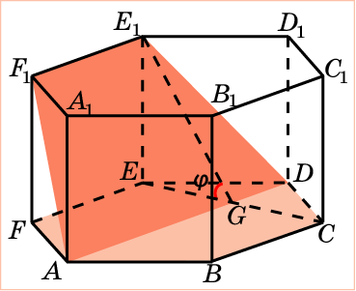
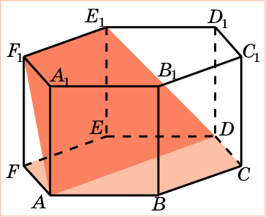
13. В правильной 6-й призме A…F₁, ребра которой равны 1, найдите тангенс угла между плоскостями ABC и ADE₁.
Решение: Искомый угол равен углу E₁GE, где G – середина CE. В прямоугольном треугольнике E₁GG имеем: EE₁ = 1, EG =
Следовательно,
Ответ:

Slide 28
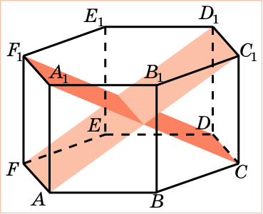
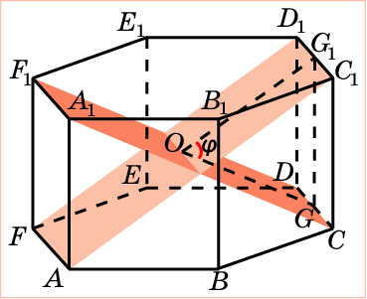
14. В правильной 6-й призме A…F₁, ребра которой равны 1, найдите угол между плоскостями CDF₁ и AFD₁.
Решение: Пусть O – центр призмы, G, G₁ – середины ребер CD и C₁D₁. Искомый угол равен углу GOG₁. В треугольнике GOG₁ имеем: GG₁ = GO = G₁O = 1. Следовательно, = 60^{о}.
Ответ:

Slide 29
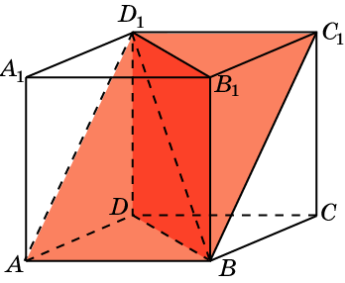
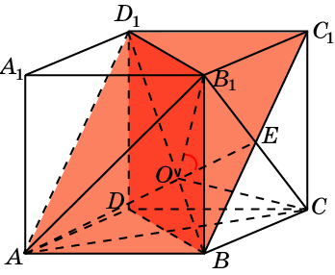
Уровень С
1. В кубе A…D₁ найдите угол между плоскостями
ABC₁ и BB₁D₁.
Решение: Заметим, что плоскость равностороннего треугольника ACB₁ перпендикулярна диагонали BD₁, которая проходит через центр O этого треугольника. Искомым линейным углом будет угол B₁OE, который равен 60º.
Ответ: 60º.

Slide 30
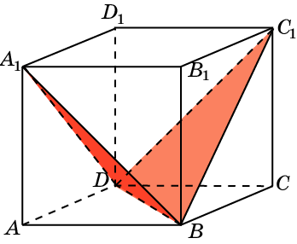
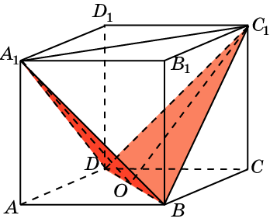
2. В кубе A…D₁ найдите косинус угла между плоскостями
BC₁D и BA₁D.
Решение: Пусть O – середина BD. Искомый угол равен углу A₁OC₁. Имеем
Используя теорему косинусов, получим
Ответ:

Slide 31
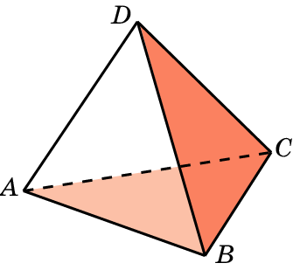
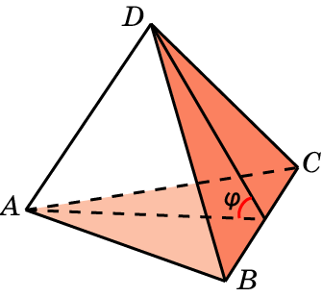
3. В правильном тетраэдре ABCD найдите косинус угла между плоскостями ABC и BCD.
Решение: Пусть E – середина BC. Искомым линейным углом является угол AED. В треугольнике AED имеем:
AD = 1, AE = DE = По теореме косинусов находим
Ответ:

Slide 32
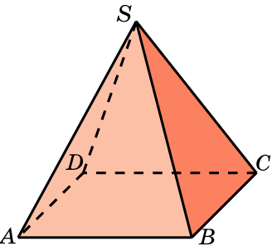
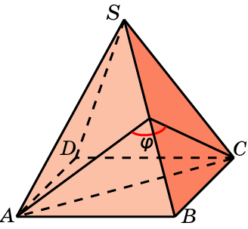
4. В правильной пирамиде SABCD, все ребра которой равны 1, найдите косинус двугранного угла, образованного гранями SAB и SBC.
Решение: Пусть E – середина ребра SB. Искомым линейным углом является угол AEC. В треугольнике AEC имеем:
AC = , AE = CE = По теореме косинусов находим
Ответ:

Slide 33
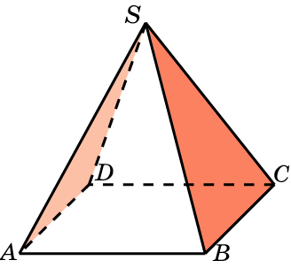
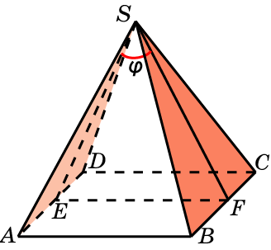
5. В правильной пирамиде SABCD, все ребра которой равны 1, найдите косинус угла между плоскостями SAD и SBC.
Решение: Пусть E, F – середины ребер AD, BC. Искомым линейным углом является угол ESF. В треугольнике ESF
имеем: EF = 1, SE = SF = По теореме косинусов находим
Ответ:

Slide 34
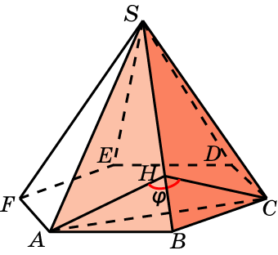
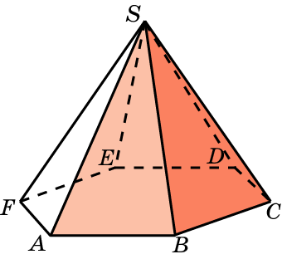
6. В правильной 6-ой пирамиде SABCDEF, боковые ребра которой равны 2, а ребра основания – 1, найдите косинус двугранного угла, образованного гранями SAB и SBC.
Решение: В треугольниках SAB и SBC опустим высоты AH и CH на сторону SB. Искомым линейным углом является угол AHC. В прямоугольном треугольнике AHC имеем: AC = , AH = CH =
По теореме косинусов находим
Ответ:

Slide 35
7. В правильной 6-ой пирамиде SABCDEF, боковые ребра которой равны 2, а ребра основания – 1, найдите косинус двугранного угла, образованного гранями SAB и SDE.
Решение: Пусть G, H – середины ребер AB, DE. Искомым линейным углом является угол GSH. В треугольнике GSH
имеем: GH = , SG = SH = По теореме косинусов находим
Ответ:

Slide 36
8. В правильной 6-й призме A…F₁, ребра которой равны 1, найдите косинус угла между плоскостями CDE₁ и AFE₁.
Решение: Пусть O, O₁ – центры оснований призмы, P, Q – середины ребер AF и CD. Искомый угол равен углу PO₁Q. В треугольнике PO₁Q имеем: PO₁ = QO₁ = , PQ =
Из теоремы косинусов получаем
Ответ:

Slide 37
Многогранные углы
Аналогом какой плоской фигуры является многогранный угол.
Notes:
В режиме слайдов ответы появляются после кликанья мышкой

Slide 38
Многогранный угол является пространственным аналогом многоугольника на плоскости.
Напомним, что многоугольником на плоскости называется фигура, образованная простой замкнутой ломаной этой плоскости и ограниченной ею внутренней областью.
Notes:
В режиме слайдов ответы появляются после кликанья мышкой

Slide 39
Определение многогранного угла
Поверхность, образованную конечным набором плоских углов A₁SA₂, A₂SA₃, …, A_{n-1}SA_{n}, A_{n}SA₁ с общей вершиной S, в которых соседние углы не имеют общий точек, кроме точек общего луча, а не соседние углы не имеют общих точек, кроме общей вершины, будем называть многогранной поверхностью.
Фигура, образованная указанной поверхностью и одной из двух частей пространства, ею ограниченных, называется многогранным углом. Общая вершина S называется вершиной многогранного угла. Лучи SA₁, …, SA_{n} называются ребрами многогранного угла, а сами плоские углы A₁SA₂, A₂SA₃, …, A_{n-1}SA_{n}, A_{n}SA₁ – гранями многогранного угла. Многогранный угол обозначается буквами SA₁…A_{n}, указывающими вершину и точки на его ребрах.

Slide 40
Виды многогранных углов
В зависимости от числа граней многогранные углы бывают трехгранными, четырехгранными, пятигранными и т. д.
Notes:
В режиме слайдов ответ появляется после кликанья мышкой.

Slide 41
Аналогия между многоугольником и многогранным углом
Вопросы
1. Какая фигура является аналогом вершины многоугольника?
Ответ. Луч, являющийся ребром многогранного угла.
2. Какая фигура является аналогом стороны многоугольника?
Ответ. Плоский угол, являющийся гранью многогранного угла.
3. Какая фигура является аналогом угла многоугольника?
Ответ. Двугранный угол многогранного угла.
4. Какая фигура является аналогом середины стороны многоугольника?
Ответ. Биссектриса плоского угла многогранного угла.
Notes:
В режиме слайдов ответ появляется после кликанья мышкой.

Slide 42
5. Какая фигура является аналогом биссектрисы треугольника?
Ответ. Биссектральная плоскость двугранного угла трёхгранного угла.
6. Какая фигура является аналогом медианы треугольника?
Ответ. Плоскость, проходящая через ребро трёхгранного угла, и биссектрису противолежащей грани.
7. Какая фигура является аналогом высоты треугольника?
Ответ. Плоскость, проходящая через ребро трёхгранного угла, и перпендикулярную плоскости противолежащей грани.
8. Какая фигура является аналогом серединного перпендикуляра к стороне треугольника?
Ответ. Плоскость, проходящая через биссектрису грани трёхгранного угла, и перпендикулярную плоскости этой грани.
Notes:
В режиме слайдов ответ появляется после кликанья мышкой.

Slide 43
Теорема 1. Биссектрисы треугольника пересекаются в одной точке – центре вписанной окружности.
Сформулируйте аналог этой теоремы для трёхгранного угла.
Теорема 1’. Биссектральные плоскости двугранных углов трехгранного угла пересекаются по одной прямой.
Notes:
В режиме слайдов ответ появляется после кликанья мышкой.

Slide 44
Доказательство. Рассмотрим трехгранный угол SABC.
Биссектральная плоскость SAD двугранного угла SA является геометрическим местом точек этого угла, равноудаленных от его граней SAB и SAC.
Аналогично, биссектральная плоскость SBE двугранного угла SB является геометрическим местом точек этого угла, равноудаленных от его граней SAB и SBC.
Линия их пересечения SO будет состоять из точек, равноудаленных от всех граней трехгранного угла. Следовательно, через нее будет проходить биссектральная плоскость двугранного угла SC.
Notes:
В режиме слайдов ответ появляется после кликанья мышкой.

Slide 45
Теорема 2. Медианы треугольника пересекаются в одной точке – центре вписанной окружности.
Сформулируйте аналог этой теоремы для трёхгранного угла.
Теорема 2’. Плоскости, проходящие через ребра трехгранного угла и биссектрисы противоположных граней, пересекаются по одной прямой.
Notes:
В режиме слайдов ответ появляется после кликанья мышкой.

Slide 46
Доказательство. Рассмотрим трехгранный угол SABC. На его ребрах отложим равные отрезки SA = SB = CS.
Биссектрисы SD, SE, SF плоских углов трехгранного угла являются медианами треугольников соответственно SBC, SAC, SAB. Следовательно, AD, BE, CF – медианы треугольника ABC.
Пусть O – точка пересечения медиан. Тогда прямая SO будет линией пересечения рассматриваемых плоскостей.
Notes:
В режиме слайдов ответ появляется после кликанья мышкой.

Slide 47
Теорема 3. Серединные перпендикуляры к сторонам треугольника пересекаются в одной точке – центре описанной окружности.
Сформулируйте аналог этой теоремы для трёхгранного угла.
Теорема 3’. Плоскости, проходящие через биссектрисы граней трехгранного угла и перпендикулярные этим граням, пересекаются по одной прямой.
Notes:
В режиме слайдов ответ появляется после кликанья мышкой.

Slide 48
Доказательство. Рассмотрим трехгранный угол SABC.
Плоскость, проходящая через биссектрису SD угла BSC и перпендикулярная его плоскости, состоит из точек равноудаленных от ребер SB и SC трехгранного угла SABC.
Аналогично, плоскость, проходящая через биссектрису SE угла ASC и перпендикулярная его плоскости, состоит из точек равноудаленных от ребер SA и SC трехгранного угла SABC.
Линия их пересечения SO будет состоять из точек, равноудаленных от всех ребер трехгранного угла. Следовательно, ее будет содержать плоскость, проходящая через биссектрису угла ASB и перпендикулярная его плоскости.
Notes:
В режиме слайдов ответ появляется после кликанья мышкой.

Slide 49
Теорема 4. Высоты треугольника или их продолжения пересекаются в одной точке.
Сформулируйте аналог этой теоремы для трёхгранного угла.
Теорема 4’. Плоскости, проходящие через ребра трехгранного угла и перпендикулярные плоскостям противоположных граней, пересекаются по одной прямой.
Notes:
В режиме слайдов ответ появляется после кликанья мышкой.

Slide 50
Доказательство
Рассмотрим трехгранный угол Sabc. Пусть d, e, f – линии пересечения плоскостей граней трехгранного угла с плоскостями, проходящими через ребра a, b, c этого угла и перпендикулярные соответствующим плоскостям граней.
Выберем какую-нибудь точку C на ребре с. Опустим из нее перпендикуляры CD и CE на прямые d и e соответственно. Обозначим A и B точки пересечения прямых CD и CE с прямыми SB и SA соответственно.
Прямая d является ортогональной проекцией прямой AD на плоскость BSC. Так как BC перпендикулярна прямой d, то она перпендикулярна и прямой AD. Аналогично, прямая AC перпендикулярна прямой BE.
Пусть O – точка пересечения прямых AD и BE. Прямая BC перпендикулярна плоскости SAD, следовательно, она перпендикулярна прямой SO. Аналогично, Прямая AC перпендикулярна плоскости SBE, следовательно, она перпендикулярна прямой SO. Таким образом, прямая SO перпендикулярна прямым BC и AC, следовательно, перпендикулярна плоскости ABC, значит, перпендикулярна и прямой AB.
С другой стороны, прямая CO перпендикулярна прямой AB. Таким образом, прямая AB перпендикулярна плоскости SOC. Плоскость SAB проходит через прямую AB, перпендикулярную плоскости SOC, следовательно, сама перпендикулярна этой плоскости. Значит, все три рассматриваемые плоскости пересекаются по прямой SO.
Notes:
В режиме слайдов ответ появляется после кликанья мышкой.

Slide 51
Теорема 5 (Неравенство треугольника). Каждая сторона треугольника меньше суммы двух других сторон.
Сформулируйте аналог этой теоремы для трёхгранного угла.
Теорема 5’. Всякий плоский угол трехгранного угла меньше суммы двух других его плоских углов.
Notes:
В режиме слайдов ответ появляется после кликанья мышкой.

Slide 52
Доказательство. Рассмотрим трехгранный угол SABC. Пусть наибольший из его плоских углов есть угол ASC. Тогда выполняются неравенства ∠ASB ≤ ∠ASC < ∠ASC + ∠BSC; ∠BSC ≤ ∠ASC < ∠ASC + ∠ASB.
Таким образом, остается доказать неравенство ∠ASС < ∠ASB + ∠BSC.
Отложим на грани ASC угол ASD, равный ASB, и точку B выберем так, чтобы SB = SD. Тогда треугольники ASB и ASD равны (по двум сторонам и углу между ними) и, следовательно, AB = AD.
Воспользуемся неравенством треугольника AC < AB + BC. Вычитая из обеих его частей AD = AB, получим неравенство DC < BC. В треугольниках DSC и BSC одна сторона общая (SC), SD = SB и DC < BC. В этом случае против большей стороны лежит больший угол и, следовательно, ∠DSC < ∠BSC. Прибавляя к обеим частям этого неравенства угол ASD, равный углу ASB, получим требуемое неравенство ∠ASС < ∠ASB + ∠BSC.
Notes:
В режиме слайдов ответ появляется после кликанья мышкой.

Slide 53
Сумма плоских углов
Теорема 6. Сумма плоских углов трехгранного угла меньше 360°.
Доказательство. Пусть SABC – данный трехгранный угол. Рассмотрим трехгранный угол с вершиной A, образованный гранями ABS, ACS и углом BAC. В силу неравенства треугольника, имеет место неравенство ∠ BAС < ∠BAS + ∠ CAS.
Аналогично, для трехгранных углов с вершинами B и С имеют место неравенства: ∠ ABС < ∠ ABS + ∠ CBS, ∠ ACB < ∠ ACS + ∠BCS. Складывая эти неравенства и учитывая, что сумма углов треугольника ABC равна 180°, получаем 180°< ∠ BAS + ∠ CAS + ∠ ABS + ∠ CBS + ∠ BCS + ∠ ACS = 180° - ∠ ASB + 180° - ∠ BSC + 180° - ∠ ASC. Следовательно, ∠ ASB + ∠ BSC + ∠ ASC < 360° .
Notes:
В режиме слайдов ответ появляется после кликанья мышкой.

Slide 54
Сумма плоских углов многогранного угла
Многогранный угол называется выпуклым, если он является выпуклой фигурой, т. е. вместе с любыми двумя своими точками целиком содержит и соединяющий их отрезок. На рисунке приведены примеры выпуклого и невыпуклого многогранных углов.
Теорема 7. Сумма всех плоских углов выпуклого многогранного угла меньше 360°.
Доказательство аналогично доказательству соответствующего свойства для трехгранного угла.

Slide 55
Измерение многогранных углов
Поскольку градусная величина развернутого двугранного угла измеряется градусной величиной соответствующего линейного угла и равна 180^{о}, то будем считать, что градусная величина всего пространства, которое состоит из двух развернутых двугранных углов, равна 360^{о}. Величина многогранного угла, выраженная в градусах, показывает какую часть пространства занимает данный многогранный угол.

Slide 56
Найдите величину трёхгранных углов куба.
Ответ. 45^{о}.

Slide 57
Найдите величину трёхгранных правильной n-угольной призмы.
Ответ.

Slide 58
Пусть O – центр октаэдра S’ABCDS”. Найдите величину трехгранного угла OABS’.
Ответ: 45^{о}.
Notes:
В режиме слайдов ответ появляется после кликанья мышкой.

Slide 59
В правильной треугольной пирамиде боковые ребра равны 1, углы при вершине 90^{о}. Найдите трехгранный угол при вершине этой пирамиды.
Решение: Указанные пирамиды разбивают октаэдр на восемь равных пирамид с вершинами в центре O октаэдра. Следовательно, трехгранный угол при вершине пирамиды составляет одну восьмую часть угла в 360^{о}, т.е. равен 45^{о}.
Ответ: 45^{о}.
Notes:
В режиме слайдов ответ появляется после кликанья мышкой.

Slide 60
Пусть O – центр правильного тетраэдра ABCD. Найдите величину трехгранного угла OABC.
Ответ: 90^{о}.
Notes:
В режиме слайдов ответ появляется после кликанья мышкой.

Slide 61
Пусть O – центр куба ABCDA₁B₁C₁D₁. Найдите величину четырехгранного угла OABCD.
Ответ: 60^{о}.
Notes:
В режиме слайдов ответ появляется после кликанья мышкой.

Slide 62
В правильной четырехугольной пирамиде SABCD сторона основания равна 2 см, высота 1 см. Найдите четырехгранный угол при вершине этой пирамиды.
Решение: Указанные пирамиды разбивают куб на шесть равных пирамид с вершинами в центре куба. Следовательно, четырехгранный угол при вершине пирамиды составляет одну шестую часть угла в 360^{о}, т.е. равен 60^{о}.
Ответ: 60^{о}.
Notes:
В режиме слайдов ответ появляется после кликанья мышкой.

Slide 63
В кубе ABCDA₁B₁C₁D₁ найдите величину трехгранного угла BAA₁C.
Ответ: 22,5^{о}.
Notes:
В режиме слайдов ответ появляется после кликанья мышкой.

Slide 64
В кубе ABCDA₁B₁C₁D₁ найдите величину четырехгранного угла A₁ABCD.
Ответ: 15^{о}.
Notes:
В режиме слайдов ответ появляется после кликанья мышкой.

Slide 65
В кубе ABCDA₁B₁C₁D₁ найдите величину трехгранного угла OBA₁C₁.
Ответ: 90^{о}.
Notes:
В режиме слайдов ответ появляется после кликанья мышкой.

Slide 66
Формула сумма двугранных углов трехгранного угла
Выведем формулу, выражающую величину трехгранного угла через его двугранные углы. Опишем около вершины S трехгранного угла единичную сферу и обозначим точки пересечения ребер трехгранного угла с этой сферой A, B, C.
Плоскости граней трехгранного угла разбивают эту сферу на шесть попарно равных сферических двуугольников, соответствующих двугранным углам данного трехгранного угла. Сферический треугольник ABC и симметричный ему сферический треугольник A'B'C' являются пересечением трех двуугольников.
Поэтому удвоенная сумма двугранных углов равна 360^{о} плюс учетверенная величина трехгранного угла, или
∠ SA + ∠ SB + ∠ SC = 180^{о} + 2 ∠ SABC.
Notes:
В режиме слайдов ответ появляется после кликанья мышкой.

Slide 67
Формула для многогранного угла
Пусть SA₁…A_{n} – выпуклый n-гранный угол. Разбивая его на трехгранные углы, проведением диагоналей A₁A₃, …, A₁A_{n-1} и применяя к ним полученную формулу, будем иметь:
∠ SA₁ + … + ∠ SA_{n} = 180^{о}(n – 2) + 2 ∠ SA₁…A_{n}.
Многогранные углы можно измерять и числами. Действительно, тремстам шестидесяти градусам всего пространства соответствует число 2π. Переходя от градусов к числам в полученной формуле, будем иметь:
∠SA₁+ …+∠SA_{n} = π (n – 2) + 2∠SA₁…A_{n}.
Notes:
В режиме слайдов ответ появляется после кликанья мышкой.

Slide 68
Найдите приближенное значение трехгранного угла правильного тетраэдра.
Для двугранных углов тетраэдра имеем:
, откуда 70^{о}30'.
Для трехгранного угла тетраэдра имеем:
15^{о}45'.
Ответ: 15^{о}45'.
Notes:
В режиме слайдов ответ появляется после кликанья мышкой.

Slide 69
Найдите приближенное значение четырехгранного угла октаэдра.
Для двугранных углов октаэдра имеем:
, откуда 109^{о}30'.
Для четырехгранного угла октаэдра имеем:
38^{о}56'.
Ответ: 38^{о}56'.
Notes:
В режиме слайдов ответ появляется после кликанья мышкой.

Slide 70
Найдите приближенное значение пятигранного угла икосаэдра.
Для двугранных углов икосаэдра имеем:
, откуда 138^{о}11'.
Для пятигранного угла икосаэдра имеем:
75^{о}28'.
Ответ: 75^{о}28'.
Notes:
В режиме слайдов ответ появляется после кликанья мышкой.

Slide 71
Найдите косинус и приближенное значение трехгранного угла додекаэдра.
Для двугранных углов додекаэдра имеем:
, откуда 116^{о}34'.
Для трехгранного угла додекаэдра имеем:
84^{о}51'.
Ответ: 84^{о}51'.
Notes:
В режиме слайдов ответ появляется после кликанья мышкой.

